Slide 1
Obroci u našim programskim zemljama

Slide 2
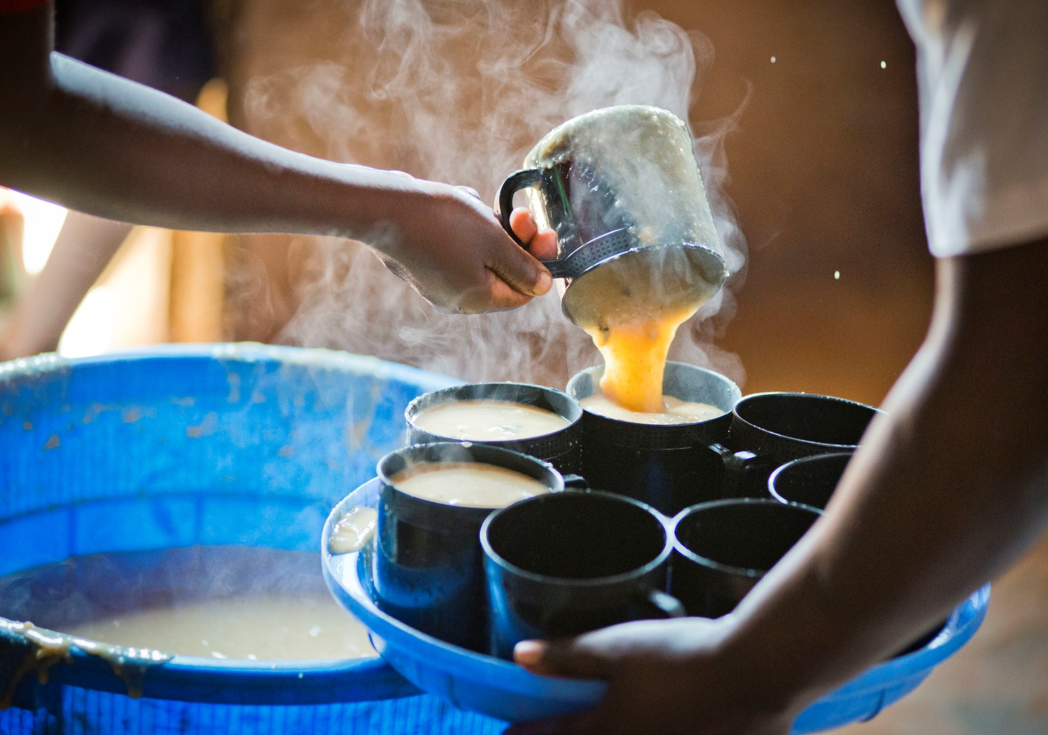
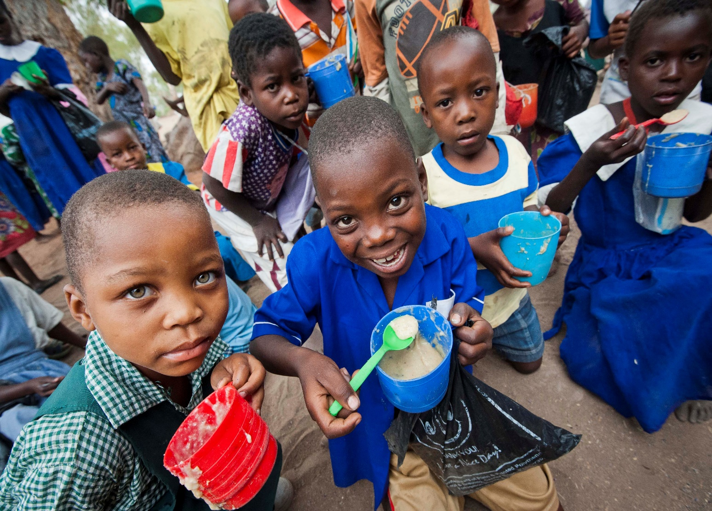
Malawi – Kaša od kukuruza i soje obogaćena vitaminima i mineralima

Slide 3
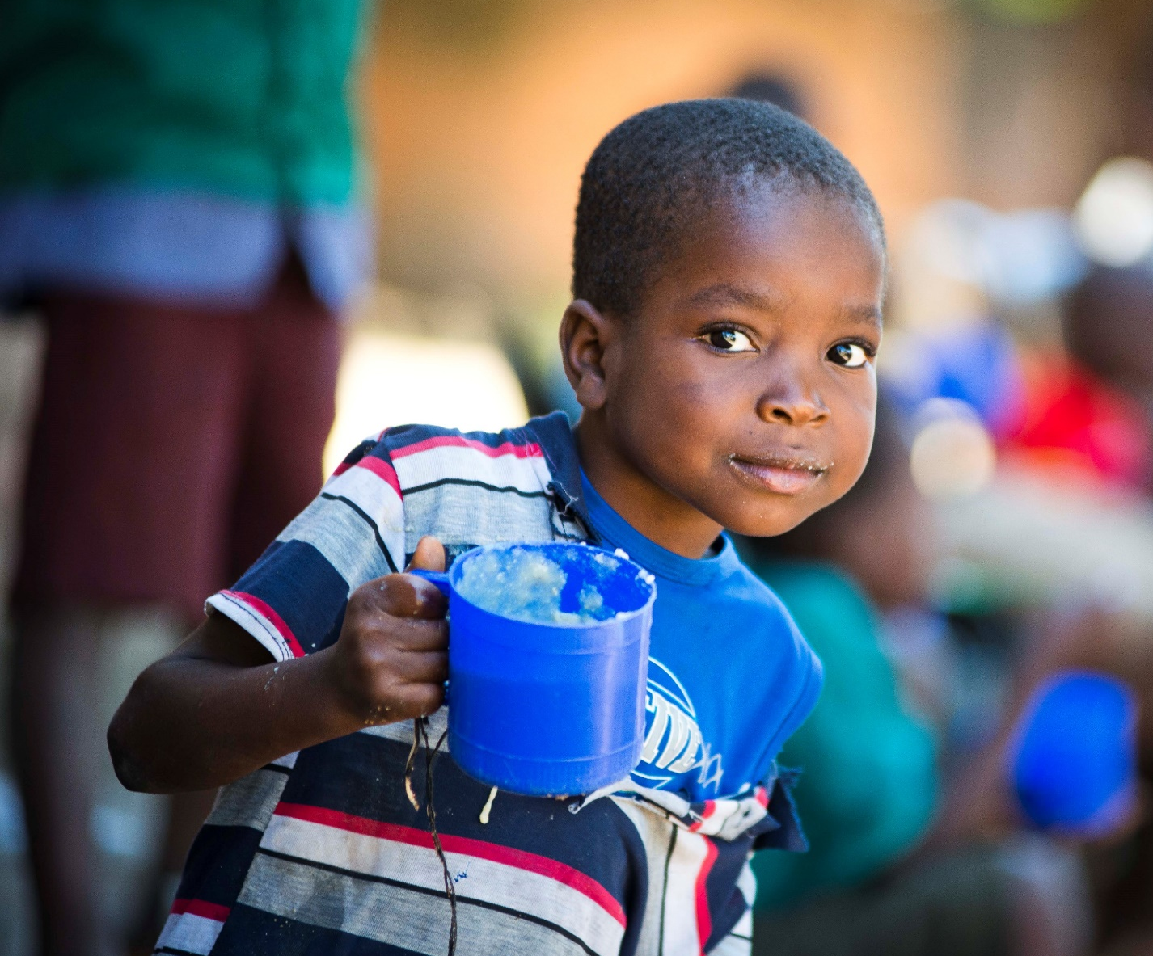
Zambija - Šalice kaše Likuni Phala

Slide 4
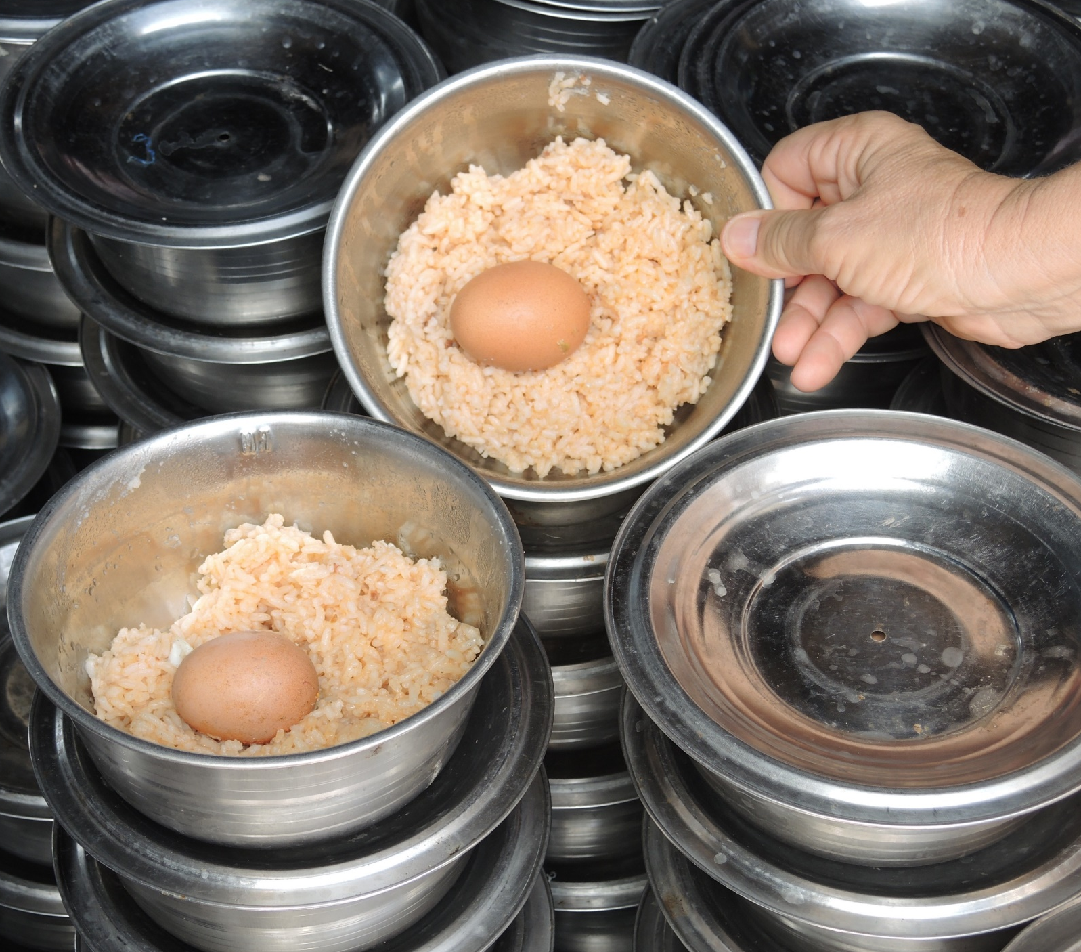
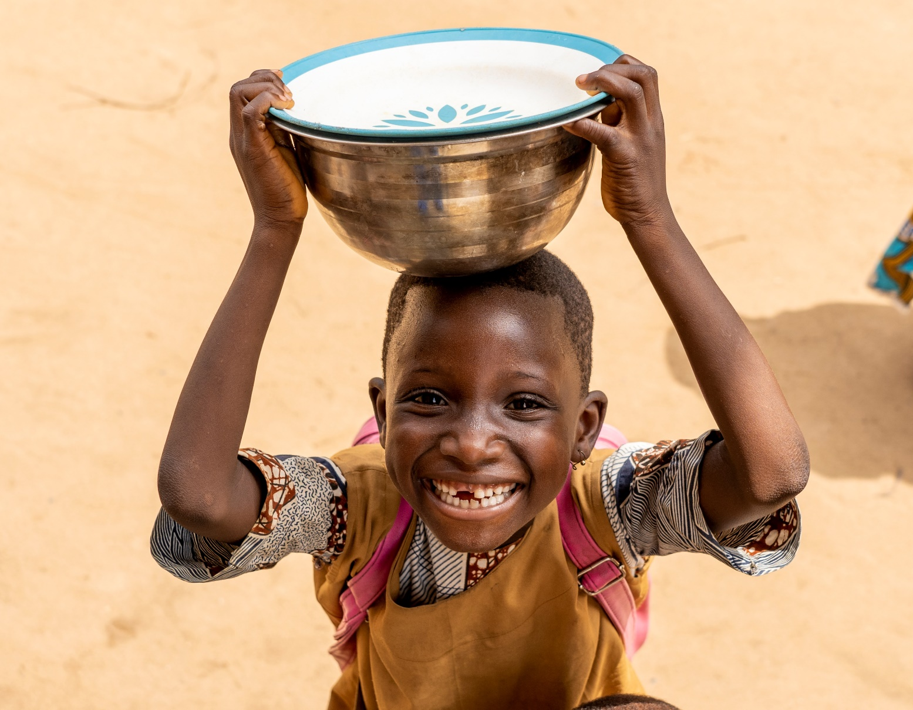
Benin – Jaja i riža

Slide 5
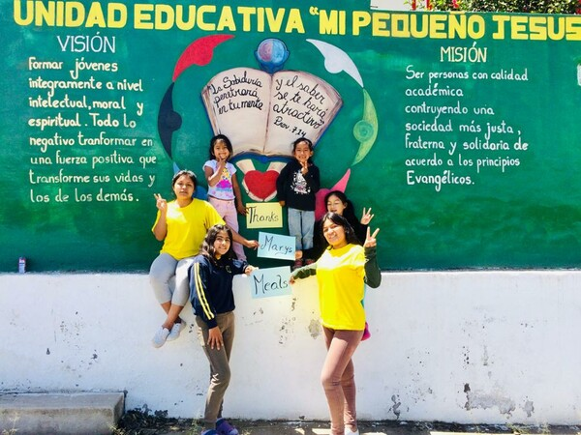
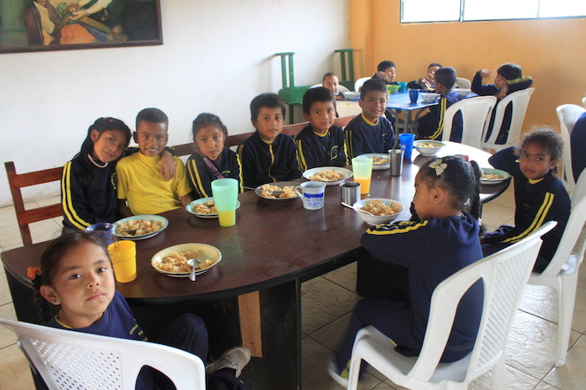
Ekvador – Meso ili riba sa krumpirima ili rižom te ponekad povrće iz školskog vrta

